Slide 1

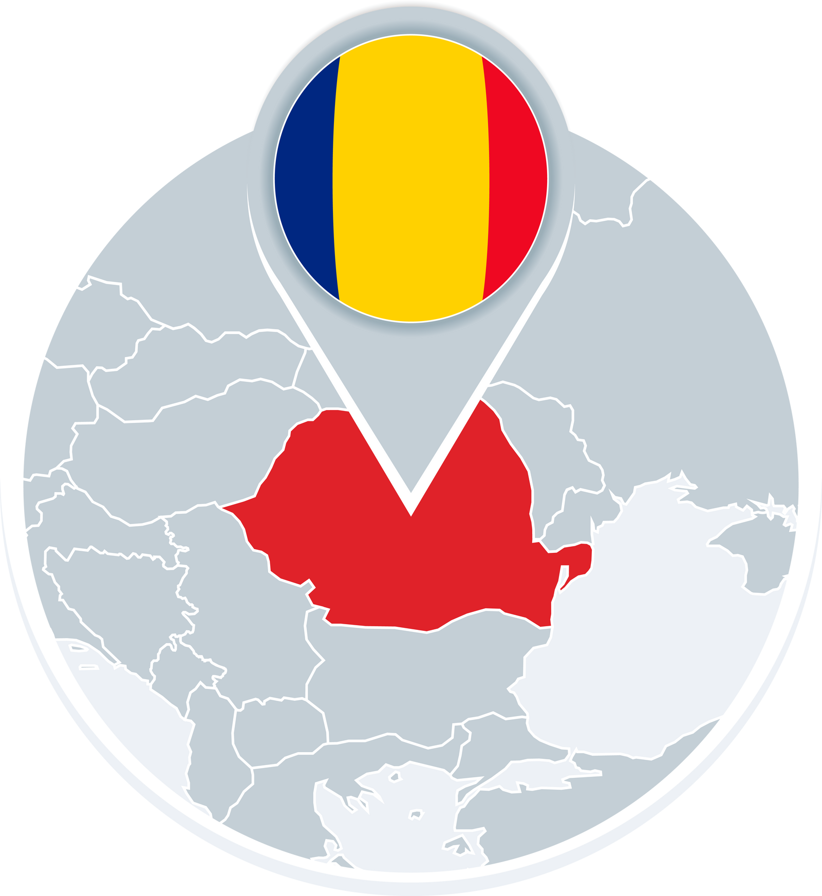

Universitatea POLITEHNICA din Bucureşti
Sesiunea de Comunicări Ştiinţifice Studenţeşti 2025
Aplicaţie Web
Ghid Turistic
Prof. Coord.:
S.l. Dr. Ing. Radu BADEA
Studenţi :
Serbanescu Daniela-Cristina
Budur Maria
Grupa: 434D

Slide 2
CUPRINS
Introducere
Obiective
Utilizatori țintă
Arhitectura aplicației
Medii de dezvoltare și tehnologii
Funcţionalităţi şi Interfaţă
Disponibilitate
Îmbunătățiri posibile
Concluzie
Mulțumiri

Slide 3
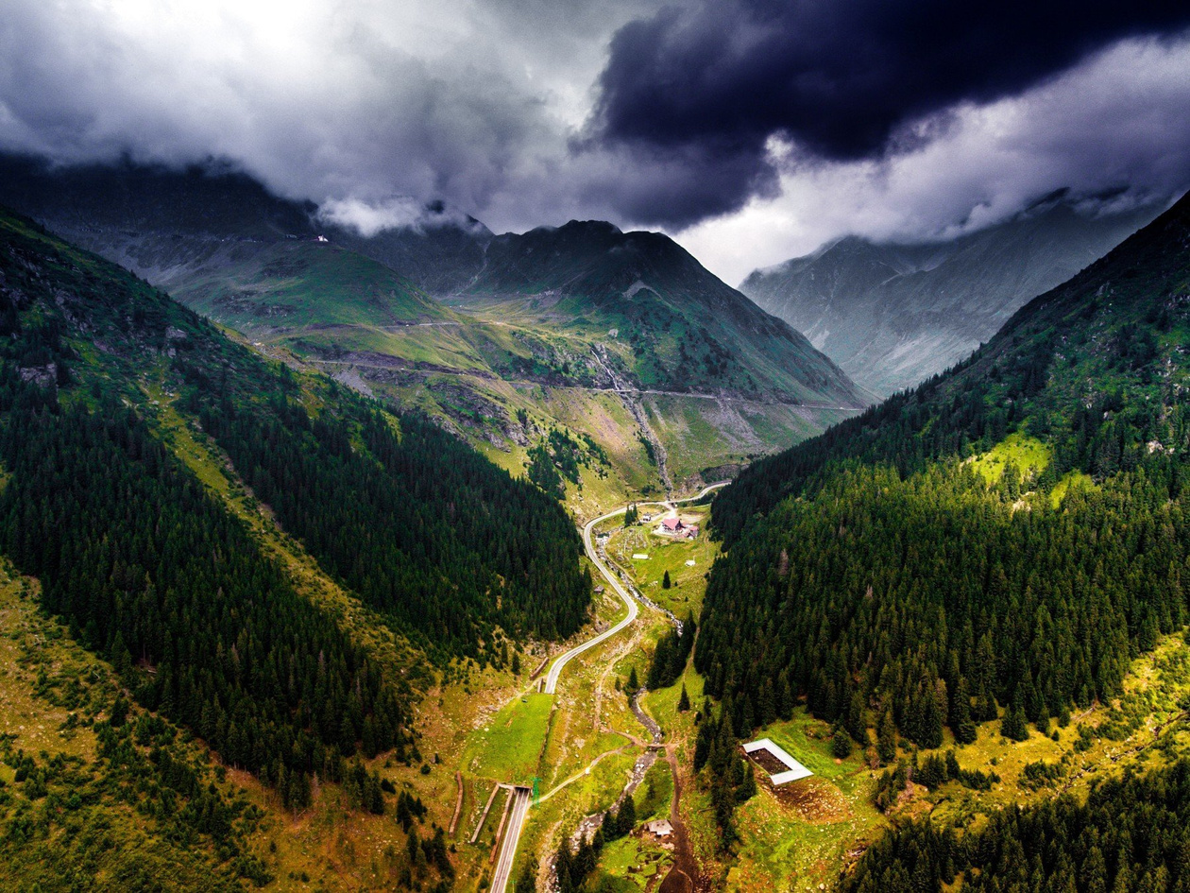
INTRODUCERE
Într-o lume digitală, turiștii caută rapid informații despre destinații, cazare și atracții locale. Proiectul nostru propune o aplicație web care servește drept ghid turistic digital pentru România, oferind acces facil la date utile și promovând afacerile locale.

Slide 4

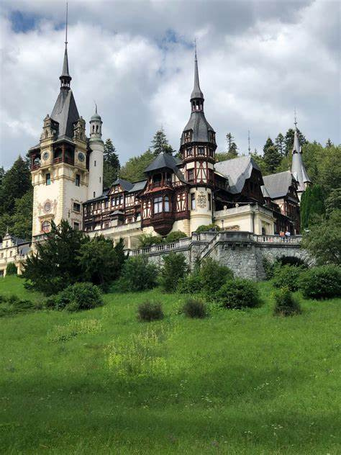
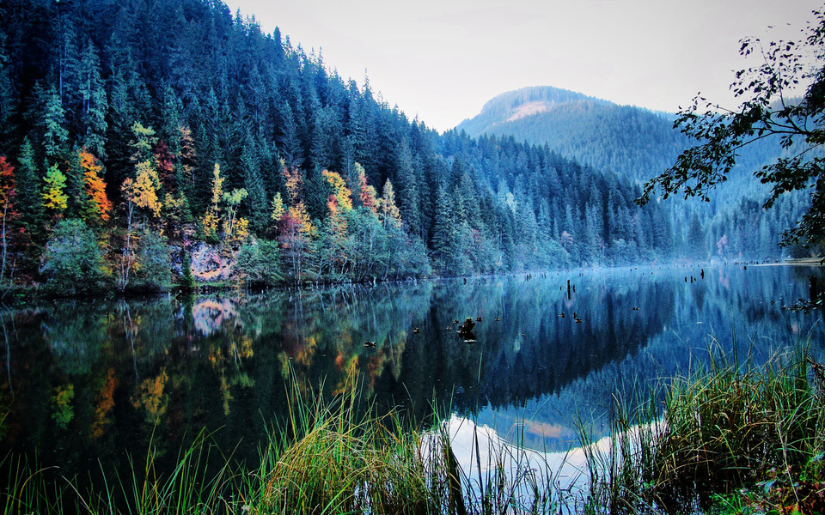
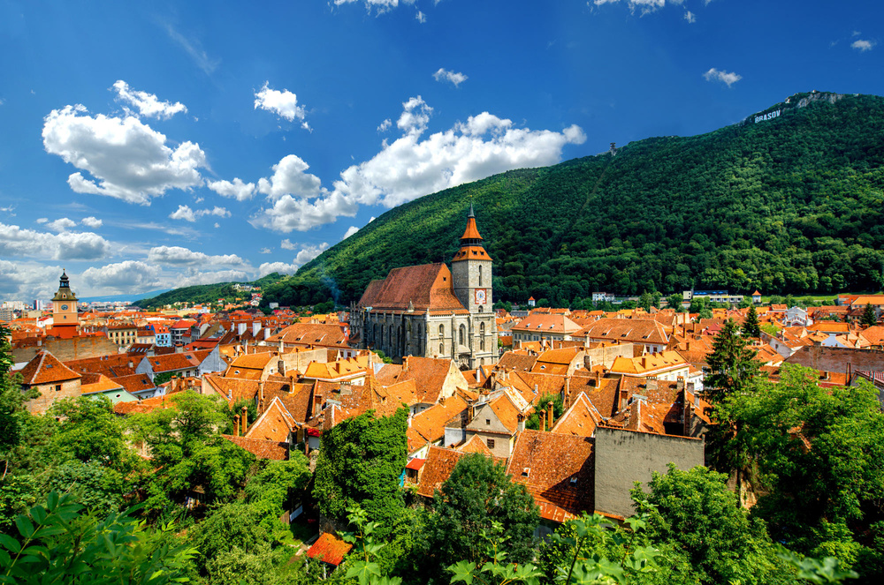



Obiective
Centralizarea informațiilor utile despre destinații turistice, cazare și restaurante din România într-o platformă online.
Oferirea unei experiențe interactive pentru explorarea locurilor de vizitat și a opțiunilor disponibile.
Simplificarea planificării vacanțelor printr-o interfață prietenoasă și ușor de utilizat.

Slide 5


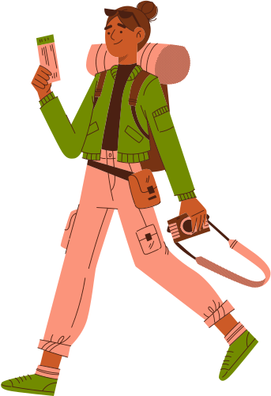

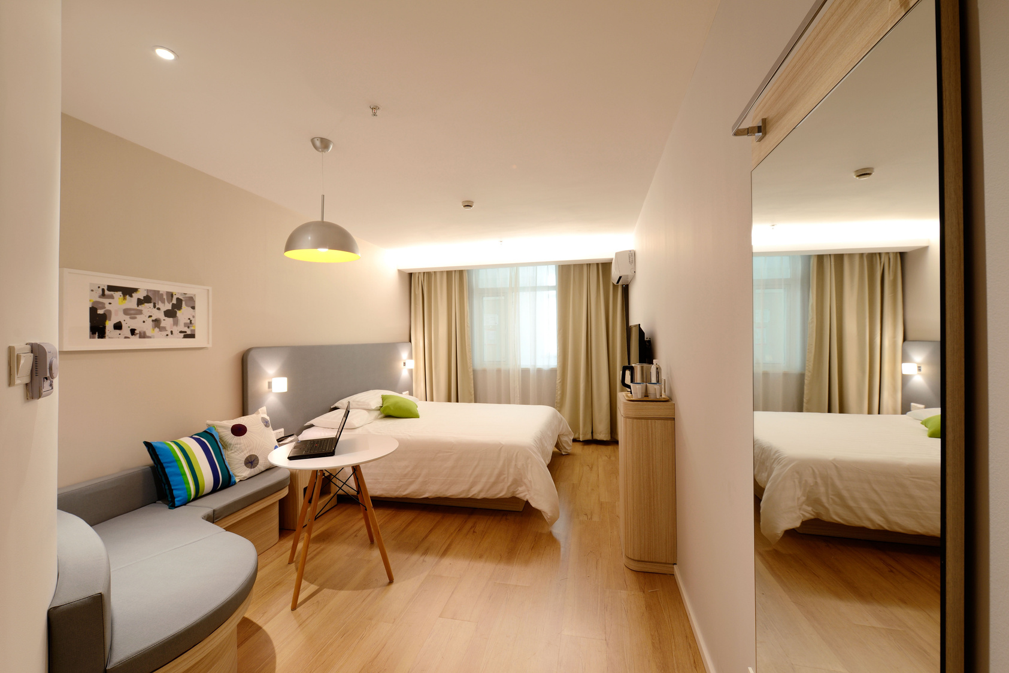
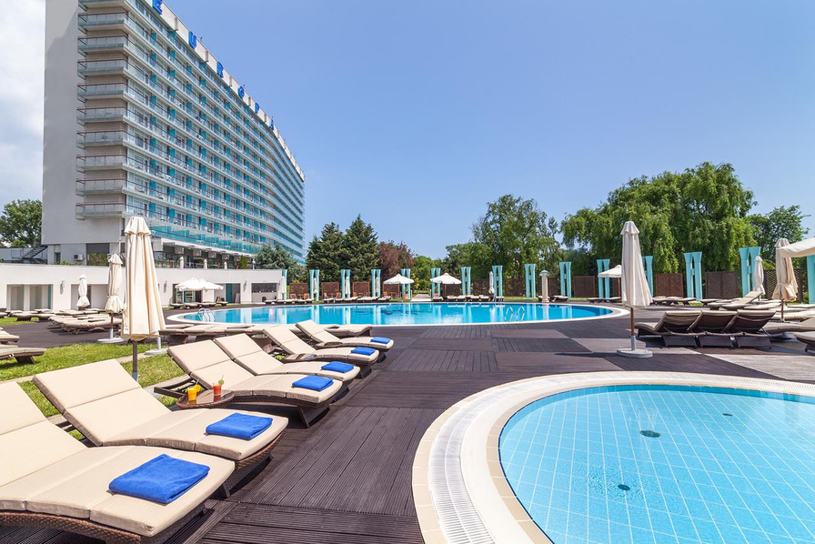
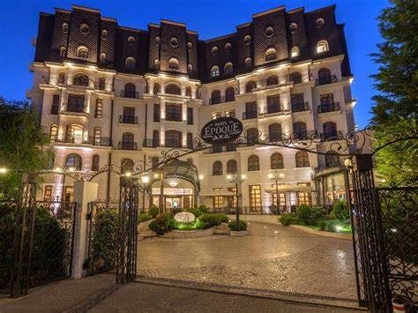
Utilizatori țintă
Aplicația se adresează turiștilor români și străini, afacerilor din turism (hoteluri, pensiuni, restaurante) și autorităților locale care doresc să promoveze destinațiile din România.

Slide 6

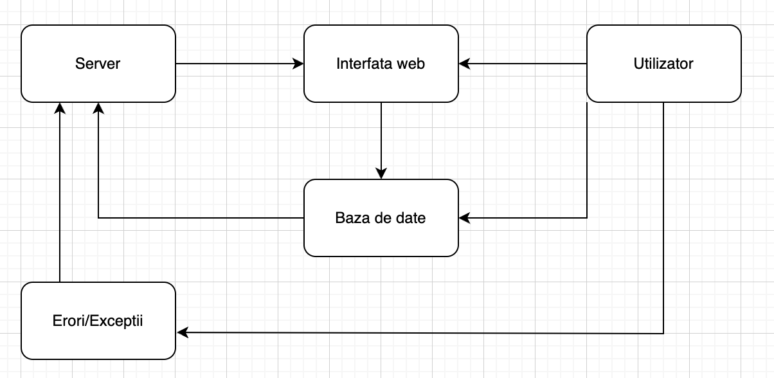

Arhitectura aplicației

Slide 7
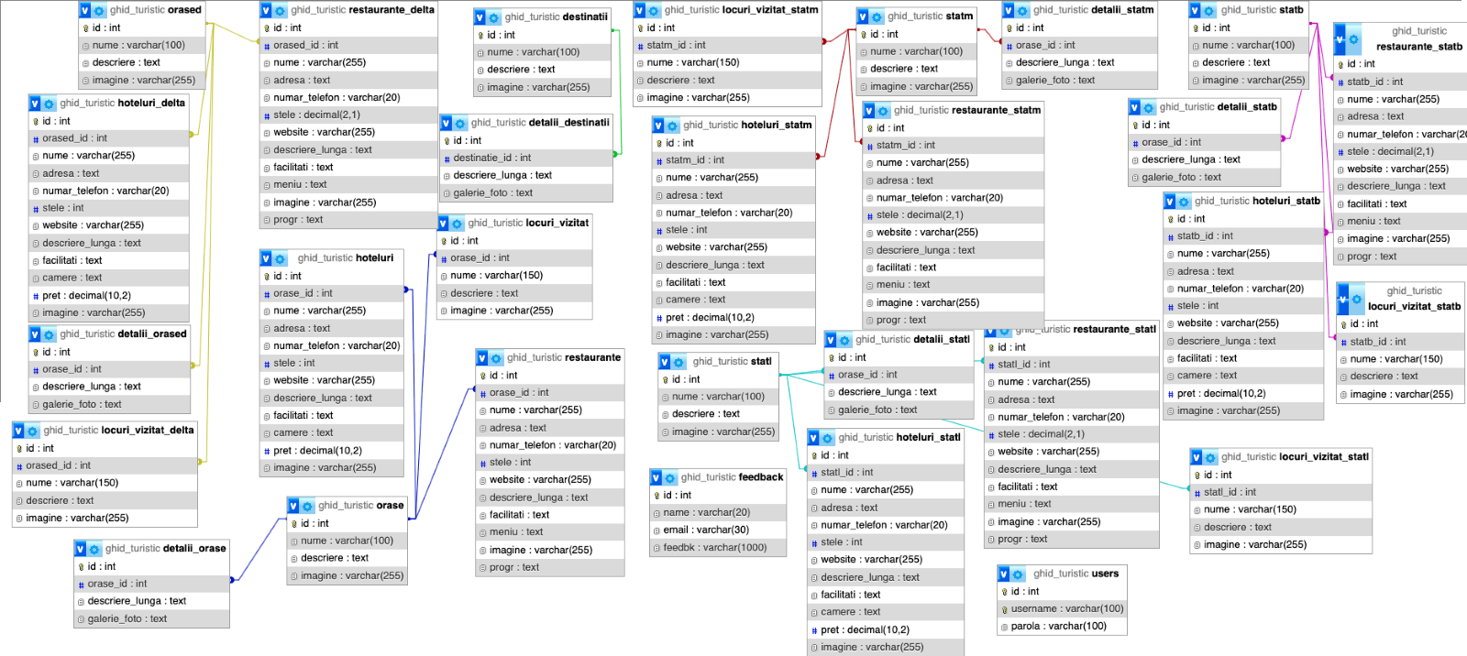
Blocul bazei de date

Slide 8


Medii de dezvoltare și tehnologii

Slide 9
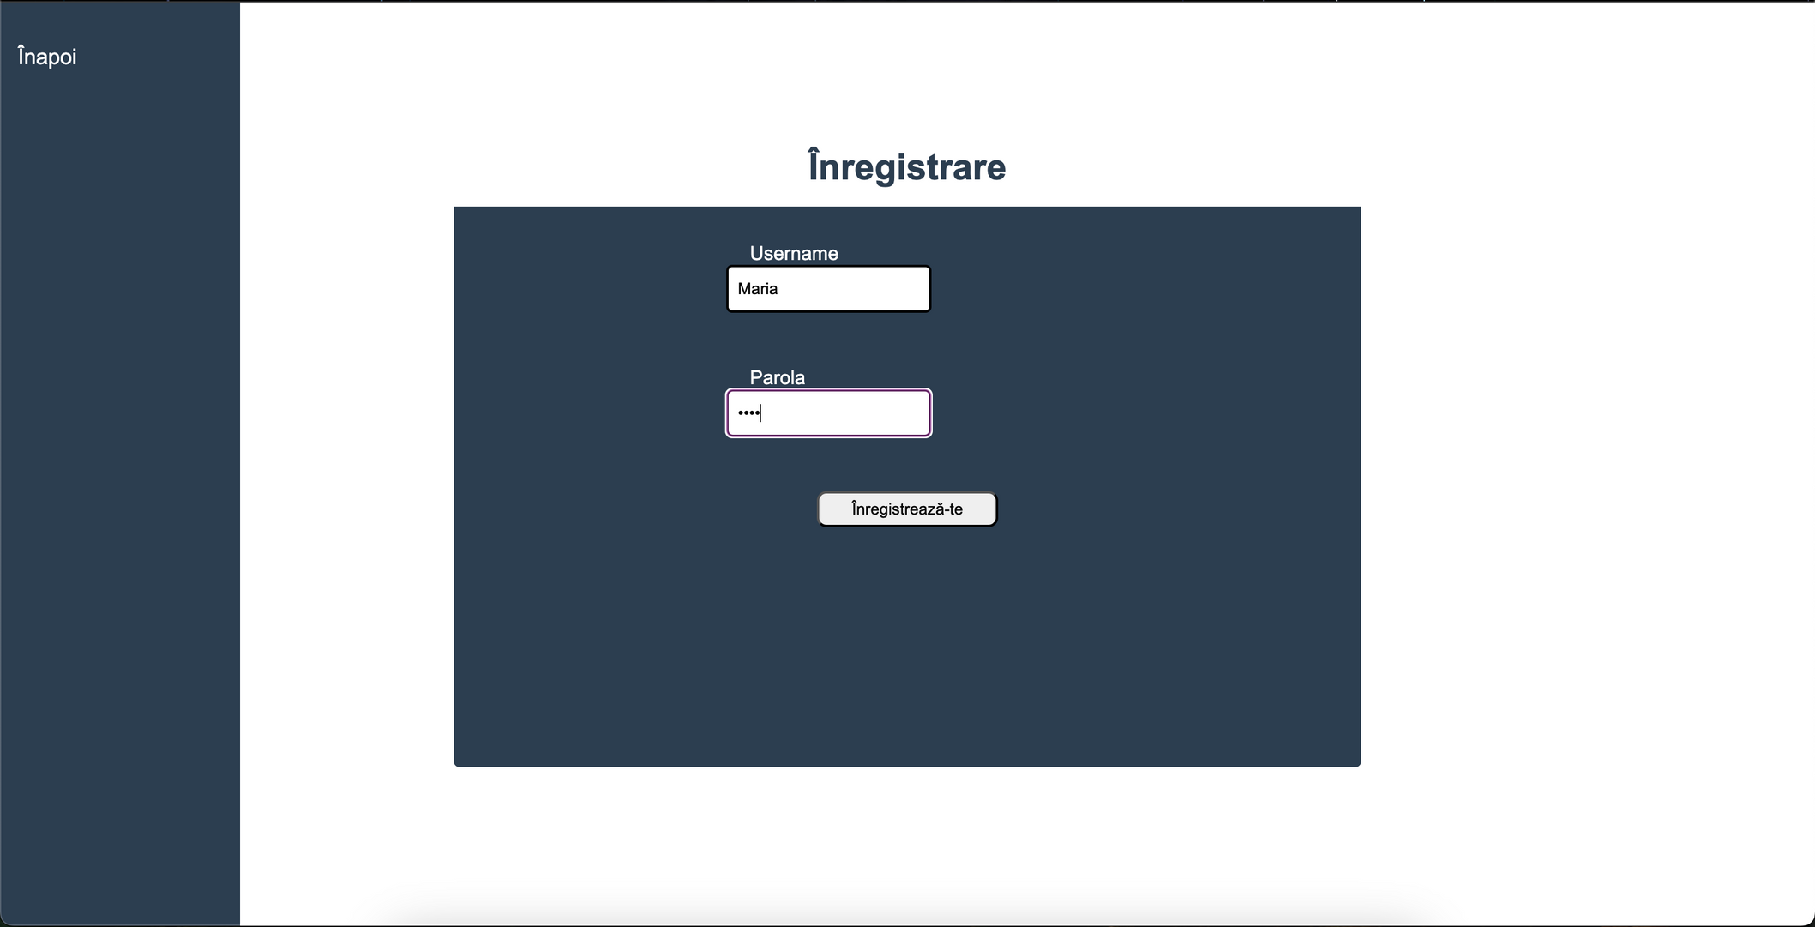

Funcţionalităţi şi Interfaţă

Slide 10
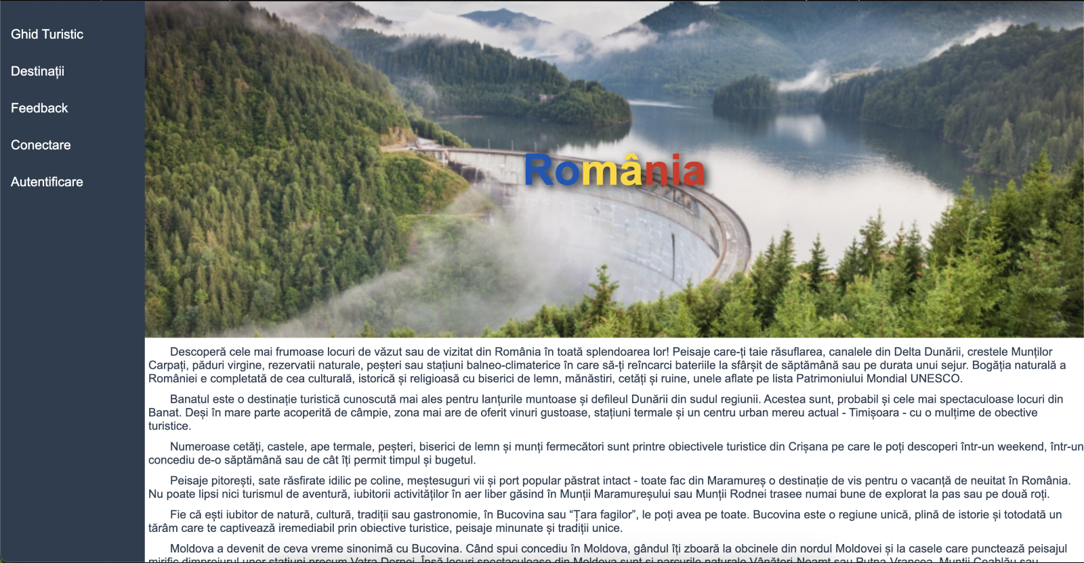
Funcţionalităţi şi Interfaţă

Slide 11
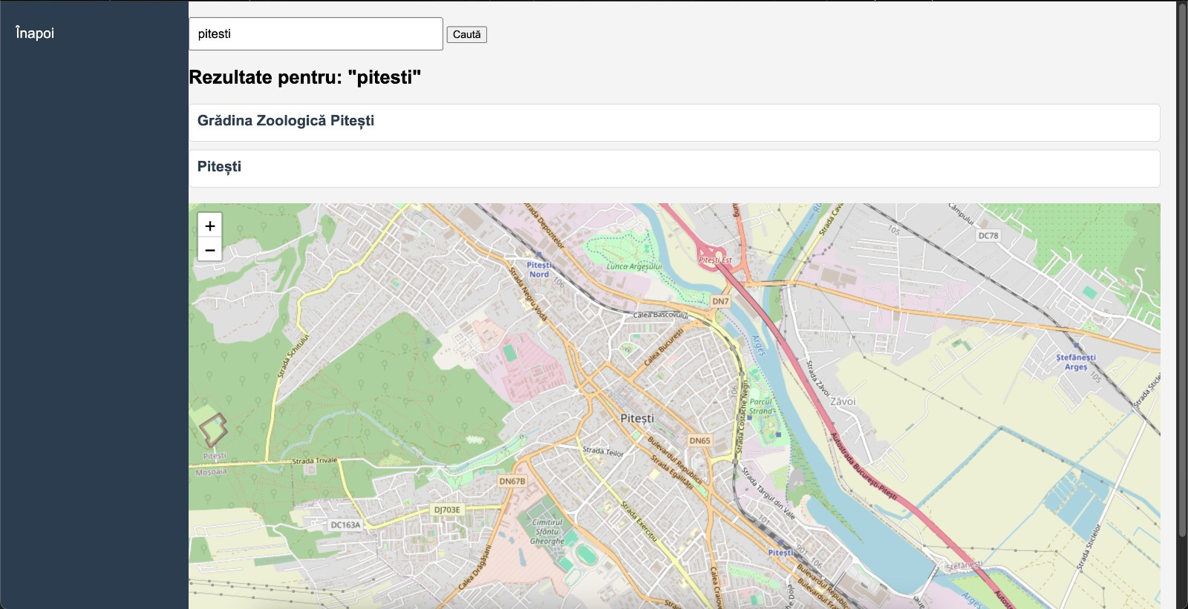
Funcţionalităţi şi Interfaţă

Slide 12



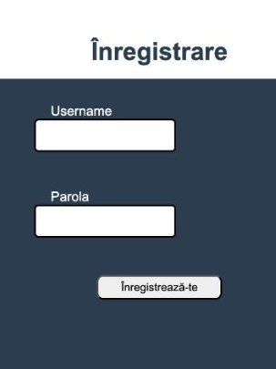
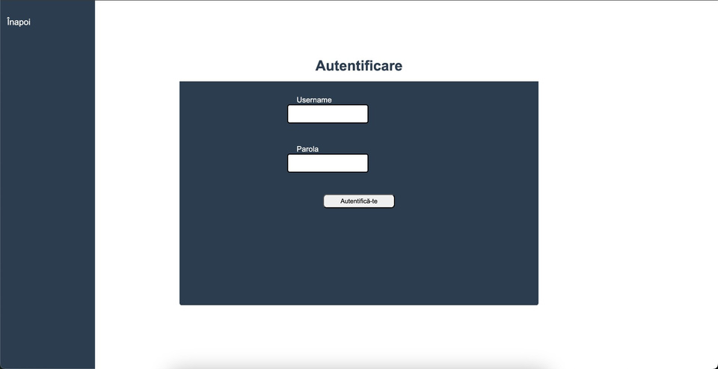
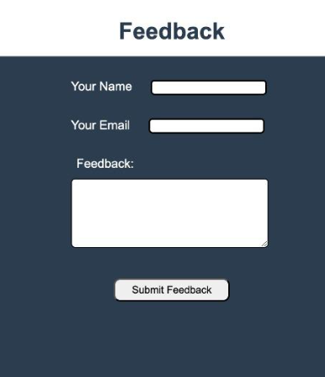
Disponibilitate
Aplicația este disponibilă online și poate fi accesată de pe orice dispozitiv conectat la internet, fără a necesita instalare. Fiind o aplicație web, funcționează direct din browser, indiferent de sistemul de operare. Este optimizată pentru utilizare rapidă și accesibilă oricând, din orice locație.

Slide 13
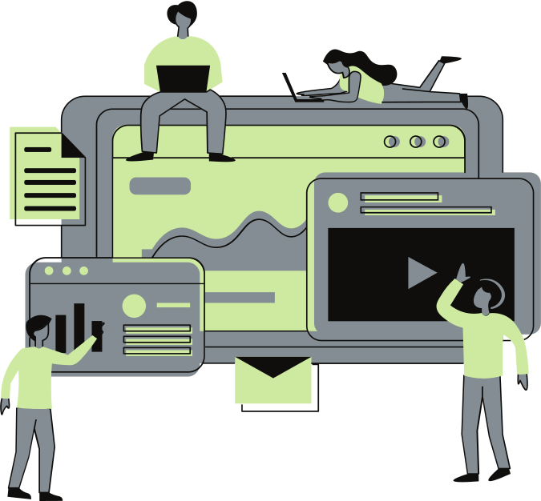
Îmbunătățiri posibile
Sistem de filtrare avansat
Recenzii și evaluări avansate
Favoritarea locurilor preferate
Notificări personalizate
Multi-limbaj
Optimizare pentru mobil
Sistem de rezervări integrat

Slide 14
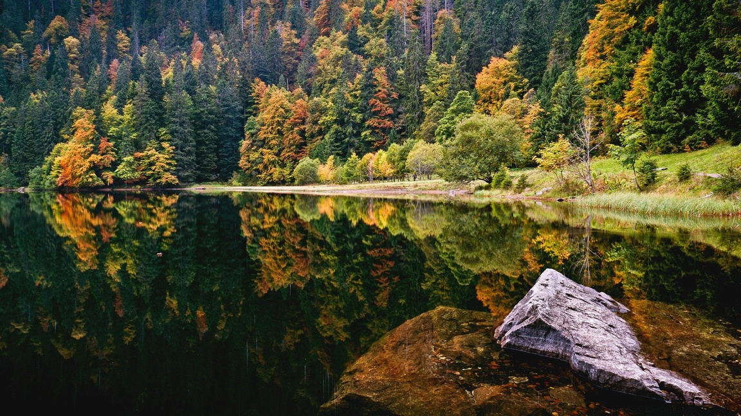
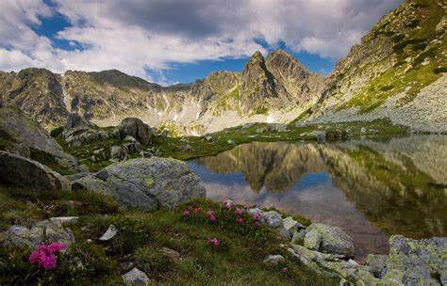
Concluzie
Prin proiectul „Ghid Turistic” am realizat o aplicație web funcțională și sigură, care promovează turismul și facilitează accesul utilizatorilor la informații utile. Proiectul ne-a ajutat să ne dezvoltăm abilitățile tehnice și să lucrăm eficient în echipă.

Slide 15
Mulțumiri
Aveți întrebări despre aplicația „Ghid Turistic” sau sugestii de îmbunătățire?
Ne puteți contacta pentru feedback la adresa de email: ghidturistic.contact@gmail.com

